Slide 1
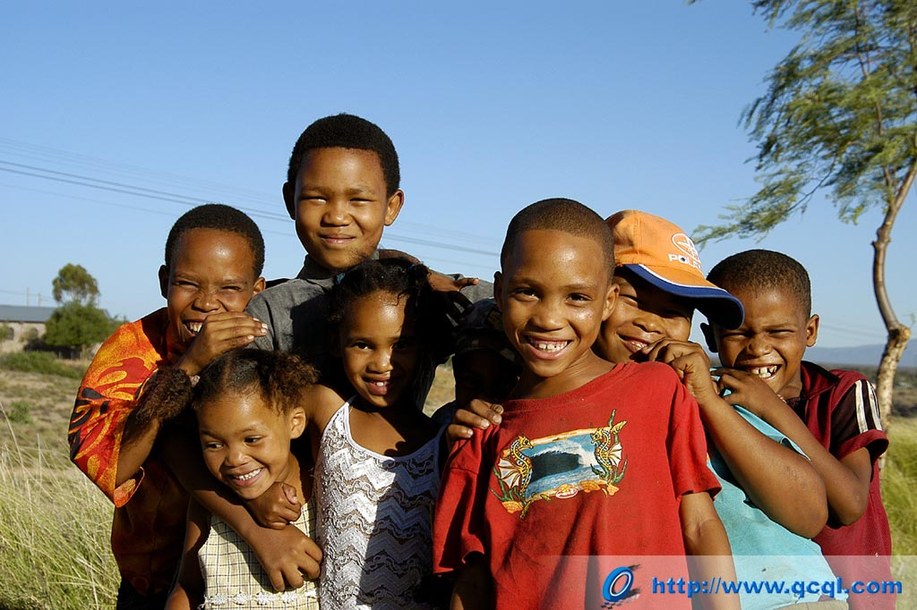
阳光皮肤
多列尔 . 汤姆

Slide 2

自由、快速地去默读课文。
思考：本文主要讲了一个什么故事？
表达了怎样的心声？
1．讲述了一个国际少年班的学生渴望和平的故事。
2．讲述了南非黑人求平等、求生存的心声。

Slide 3
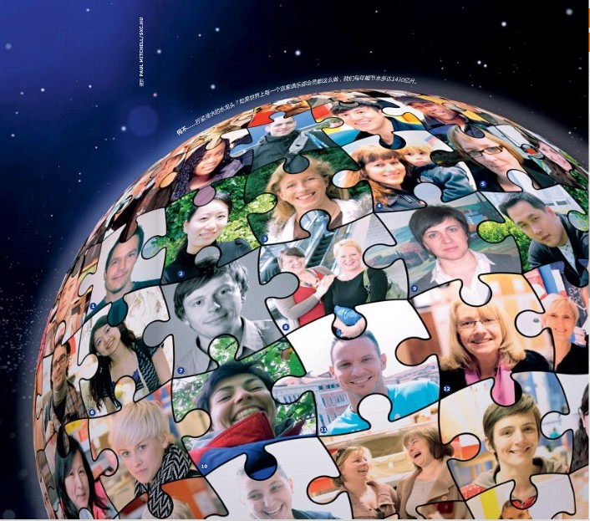
我们是个大家庭
荷兰
美国
日本
法国
德国
新加坡
韩国
俄罗斯
中国
南非

Slide 4
各个国家的同学在利用口语来展示自己国家的风采时，你认为：
1）哪个国家的同学介绍得好？你为什么欣赏他的介绍呢？
2）哪一个国家的学生介绍得最精彩？最形象？
3）在口语交际中，新加坡的李德远和朝鲜来的金顺玉的对话是什么意思？（能否表演一番）他们好象伤害到了彼此，你从中得到了哪些关于说话的技巧呢？

Slide 5

南非孩子
“我的心突然一抖，从一开始我就思考，我
将如何介绍我的非洲，我的南非呢？”
“我不禁热泪盈眶”。

Slide 6
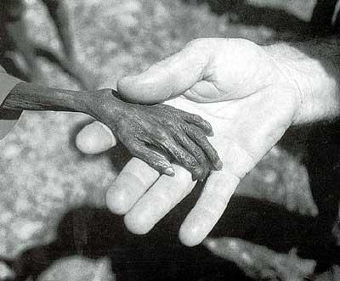
贫穷干旱的南非
自20世纪80年代以来，非洲少雨，连年干旱，成千上万的人民在饥饿中、在瘟疫中备受折磨而走向死亡。

Slide 7
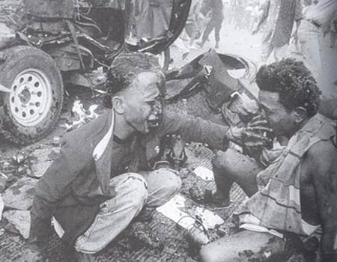
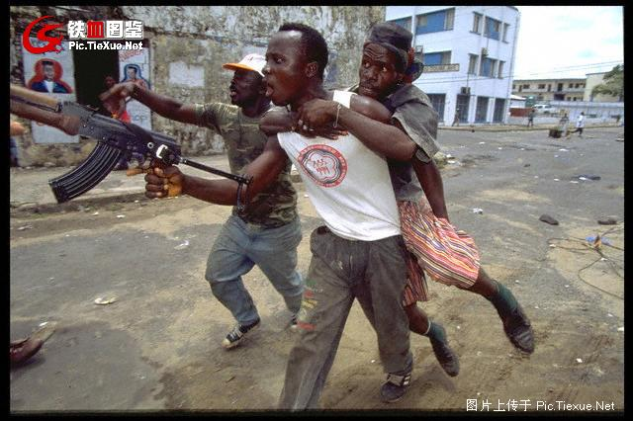
右图是骚乱中汽车爆炸案的一幕，整个汽车已经被炸得粉碎。一个被炸伤半边脸庞的无辜孩子，一边痛哭一边却不忘安慰自己的父亲。
街头常见的暴乱

Slide 8
“我们的国家，很美。但还有问题，有暴乱，还有种族歧视。前不久，我和母亲上公园，一不小心，我踩着一位白人的脚了。他大骂我‘黑鬼’。我真想狠狠地揍他，可我咬咬牙，忍住了。因为，他同我是一个国家的公民。我想他有一天会醒悟。我是黑皮肤，我也想像一切美丽国家的美丽的公民一样，自由、高昂着头生活。母亲告诉我，南非人也是很美的。我们是黑皮肤，可它是阳光的皮肤！”

Slide 9
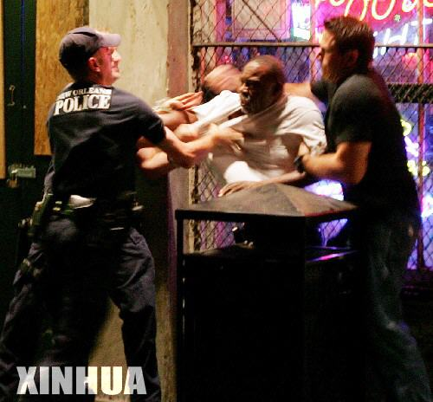
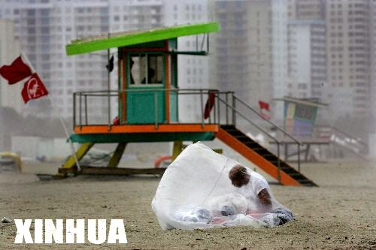
种族歧视
这是2005年6月10日，一名无家可归的黑人男子在海滩钻进塑料袋里躲避飓风袭击。
这是2005年10月8日，在一家酒吧外，几名白人警察殴打一名老年黑人男子。

Slide 10
补充资料
索普——种族歧视的牺牲者
在1912年第五届奥林匹克运动会中最出色的人物是美国
的天才运动员——索普。他是那个时代最伟大的运动员，但
在奥运会冠军史册上并没有他的名字。
人们一再提到他，称颂他，他的名字比冠军还要响亮，
是因为人们同情他的不幸。他是种族歧视的牺牲者。他出生
于印第安贫穷家庭，他篮球、足球、游泳、跑步，样样都行。
在斯德哥尔摩奥运会时，他稳拿了2次全能冠军（跳远、200
米、1500米、铁饼、标枪）。

Slide 11
补充资料
但，他被人诬陷为职业运动员，奥运会取消了他的冠军资
格并把金牌转发给这个项目的第二名，但后者拒绝接受，他说：
真正的冠军是索普，不是我也不是其他任何人。
索普不仅被剥夺了金牌，而且被剥夺了参加业余比赛资
格，就这样，一代才华横溢的运动员被扼杀了。此后，索普当
过职业棒球员，卖过苦力，他留给人世的最后一句话是：“还
我金牌”。

Slide 12
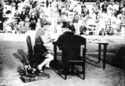
补充资料
70年过去了，终于，在1982年国际奥委会决
定为索普恢复名誉。1983年1月，国际奥委会主席
萨马兰奇亲赴洛杉矶将追回的金牌重新授予索普
留下的儿女。索普，一代天才运动员就这样成为
了种族歧视的牺牲者！索普，一代天才运动员就
这样成为了种族歧视的牺牲者！
萨马兰奇将追回的金牌重新授予索普的儿女

Slide 13
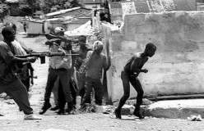
战争不仅给非洲人民带来灾难，也给全世界人们带来痛苦。

Slide 14
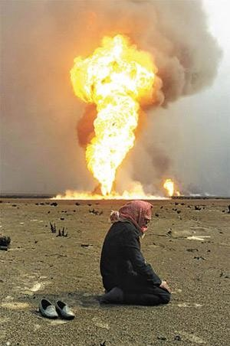
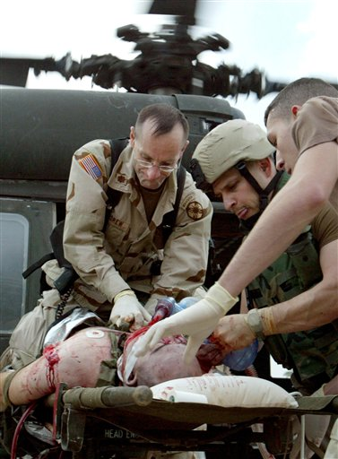
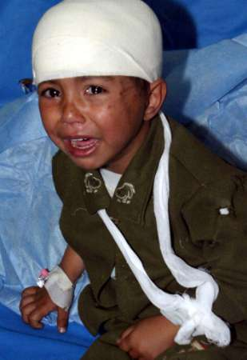
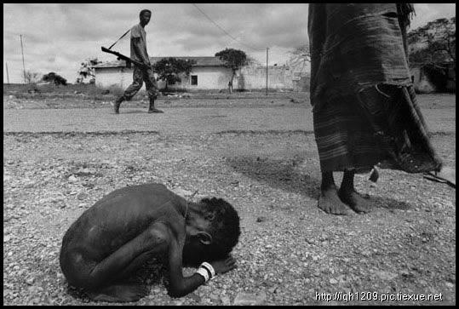
今天的世界太平吗？

Slide 15
补充资料
西方战史专家统计：公元前3200年——1960年这
5160年时间里，全球共发生14513次战争，只有300余年
处于和平状态。人类为此付出的代价是：36.4亿人死亡，
损失财富折合黄金可铺设一条厚10米，宽150公里（几乎
占1.5个纬度），环绕地球一圈的金质长城，人们站在月
球表面，用肉眼就能清楚地看见地球身缠一条金黄色腰
带，这就是我们为所在星球建筑的辉煌。

Slide 16
二战（人类史上最大的灾难）直接死亡者有5700多万
前苏联
-------2060万
中国
-------1200万
德国
------- 730万
波兰
------- 600万

Slide 17
日本
------- 180万
法国
------81万
意大利
------ 33万
美国
------38万（收获了半个世界的最大的战胜国美利坚，只有38万人）

Slide 18
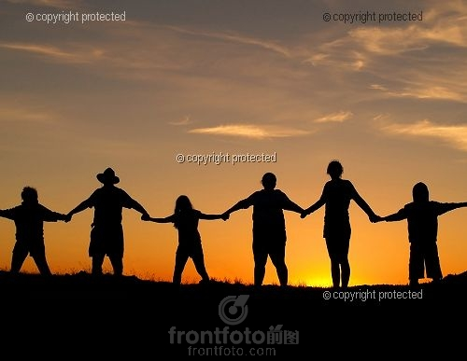

生活在同一个太阳下。愿我们都有一颗博爱和宽容之心，不同国家，不同地域，不同种族的人们紧密团结起来，高举民主、平等的旗帜，手拉手，心连心，共同创造一个美好和谐的大家庭。

Slide 19
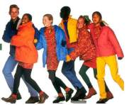
我们，是一个大家庭 ！

